Slide 1

BoatyBay
2020/2021

Slide 2
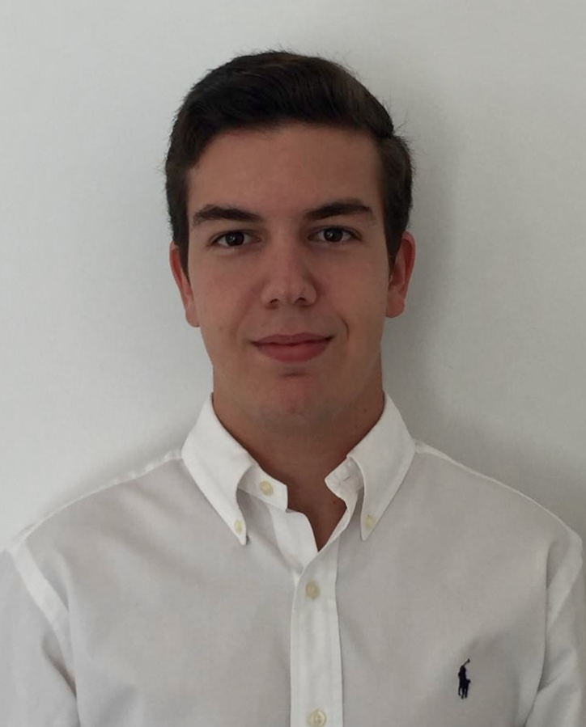
Equipa de projecto
Apresentação das competência do Bernardo Antunes
Curso
Informática de Gestão
Contactos
Email: bernardo.salgueiro.antunes@gmail.com
Telemóvel: +351 933642006
Hard Skills
UC Core:
Base de Dados (Nota final: 14) (SQL)
Tecnologias de Informação (Nota final: 14) (HTML)
Programação Orientada a Objetos (Nota final: 10) (JAVA)
Linguagens de Programação:Python, SQL, HTML e CSS
Soft Skills
Trabalho em Equipa
Comunicação
Role no projeto
Programador

Slide 3
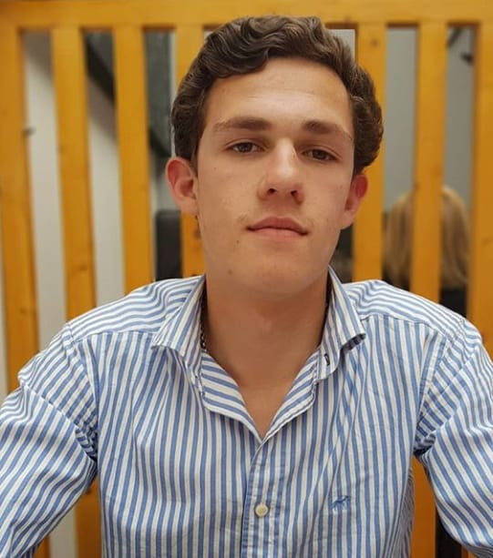
Equipa de projecto
Apresentação das competência do Bernardo Branco
Curso
Informática de Gestão
Contactos
Email: bernasbranco0@gmail.com
Telemóvel: +351 962608967
Hard Skills
UC Core:
Base de Dados (Nota final: 13) (SQL)
Tecnologias de Informação (Nota final: 12) (HTML)
Programação Orientada a Objetos (Nota final: 10) (JAVA)
Linguagens de Programação:
Python, SQL, HTML e CSS
Soft Skills
Capacidade de organização
Comunicação
Role no projeto
Programador

Slide 4
Apresentação da Entidade Promotora
BoatyBay
Logo:
https://github.com/BernardoAntunes22/BoatyBay
A empresa vai autopromover o projeto sendo assim a própria entidade promotora. O sector de atividade predominante da empresa é Viagens Marítimas
Criar uma Plataforma online grátis, para os utilizadores, que irá receber uma percentagem de cada reserva feita através da plataforma, que permita a todos os proprietários de barcos utilizar de forma simples.

Slide 5
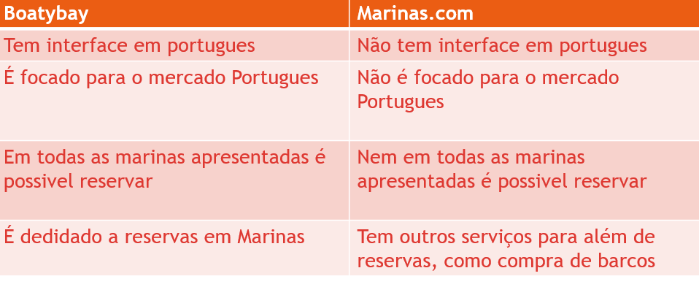
Âmbito & Objetivos do Projecto
BoatyBay
O nosso modelo de negócios provém de disponibilizar a plataforma, BoatyBay, de forma a efetuar reservas em determinada marina ficando com uma percentage de cada reserva.
Tabela comparativa:

Slide 6
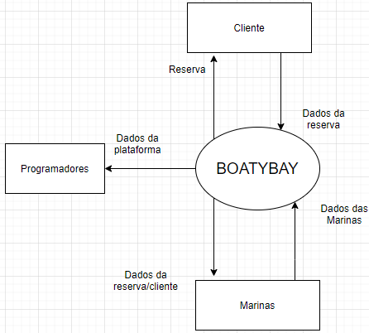
Diagrama de Contexto
Boatybay
Objetivo: um diagrama de contexto deverá identificar a lista de intervenientes, ou seja:
Stakeholders:
Utilizadores da plataforma
Marinas
Programadores
Atores:
Usuarios da plataforma
Marinas

Slide 7
Sprint Retrospective
Sprint 1 (03/11/2020)
Aspetos positivos - O que correu bem | Aspetos a melhorar
Comunicação Organização | Compatibilidade de horários
Para o próximo sprint
Começar a desenvolver os mockups. Começar a desenvolver o Modelo de dominio.

